Slide 1







PROJECTS SHOW
나도작가
발표자: 오명훈
GitHub: https://github.com/humi53/nadoFlutter
20
23

Slide 2
CONTENTS
01/ 서비스 소개
목록
02/ 프로젝트 일정
03/ 개발도구
04/ IA
05/ 시현

Slide 3
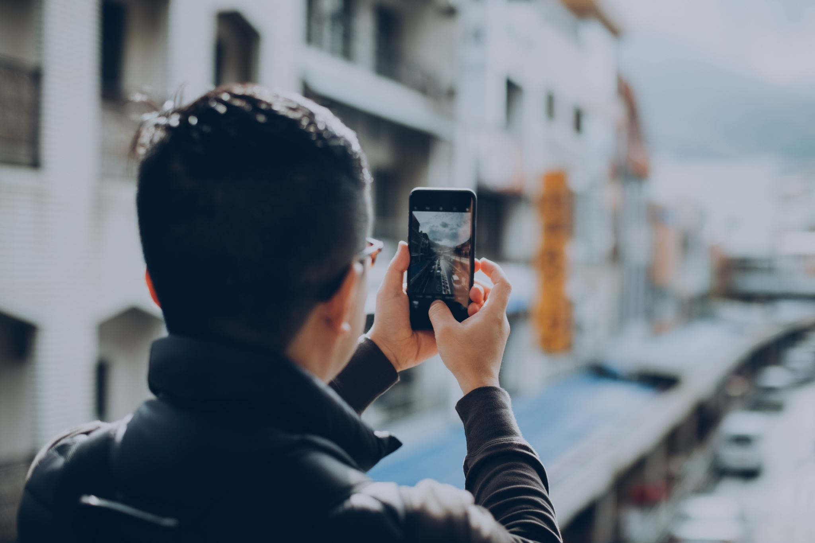
서비스 소개
정성들인 단 한장의 사진이나 그림으로
나만의 전시회
쏟아져 나오는 컨텐츠의 파도안으로 휩쓸리기보다
작가의 감성을 느끼고자 하는 이들을 위한
선별된 보석 같은, 최고의 작품을 공유하는 공간.
작품을 공유(전시)함으로 다른 예술가와 소통.

Slide 4
프로젝트 일정
 | 9월
TASK | 1 | 2 | 3 | 4 | 5 | 6 | 7 | 8 | 9 | 10 | 11 | 12 | 13 | 14 | 15 | 16 | 17 | 18 | 19 | 20
프로젝트 설계 | 프로젝트 설계
DB |  |  |  |  |  |  | DB 설계
구현 |  |  |  |  |  |  |  |  | 구현
테스트 |  |  |  |  |  |  |  |  |  |  |  |  |  |  |  |  |  | 테스트

Slide 5
개발도구
개발도구
윈도우 11
flutter
Firebase
개발언어
Dart
자세히
cupertino_icons: ^1.0.2
image_picker: ^1.0.4
firebase_core: ^2.15.1
firebase_auth: ^4.9.0
cloud_firestore: ^4.9.1
google_sign_in: ^6.1.5
provider: ^6.0.5
firebase_storage: ^11.2.6
timer_builder: ^2.0.0
intl: ^0.18.1

Slide 6
Information Architecture
이번주의 작품
작품 상세보기
댓글 보기/쓰기
작품들
메인 화면
내의 작품
작품 올리기/수정
내 프로필

Slide 7
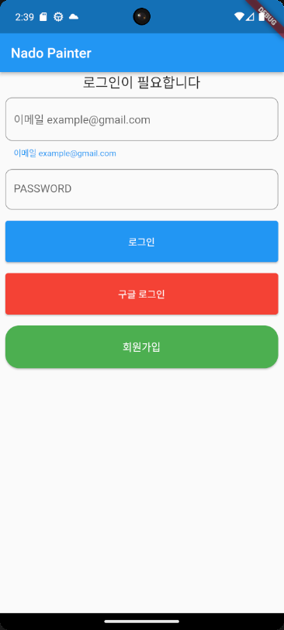
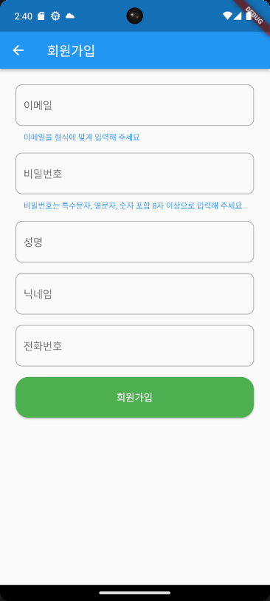
시현화면

Slide 8
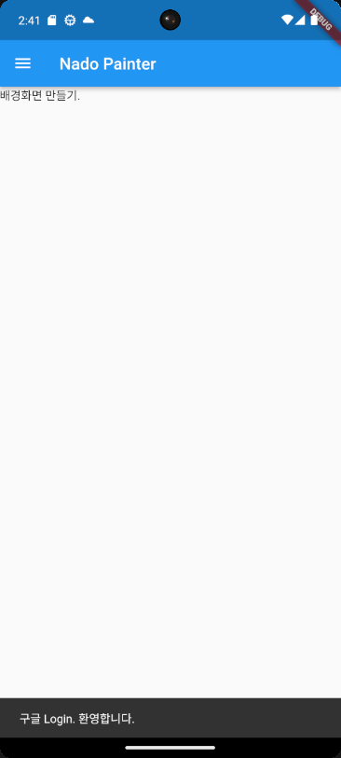
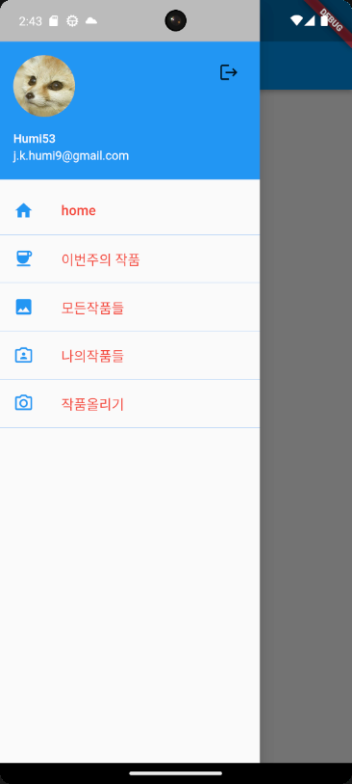
시현화면

Slide 9
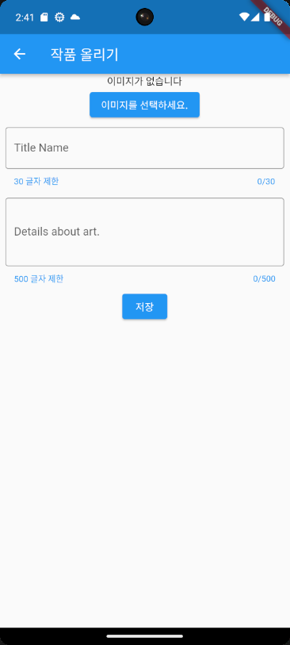
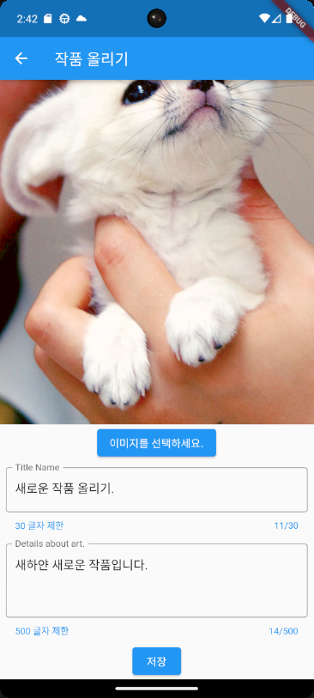
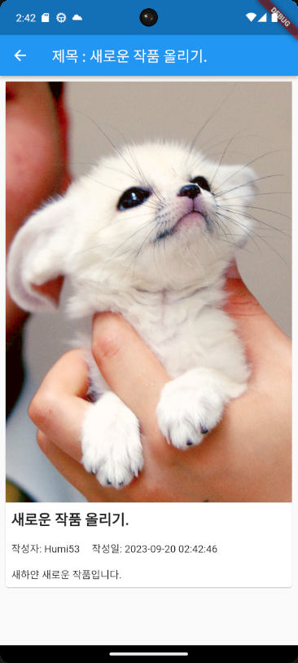
시현화면

Slide 10
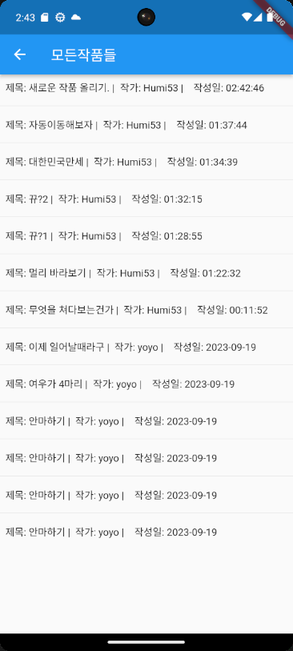
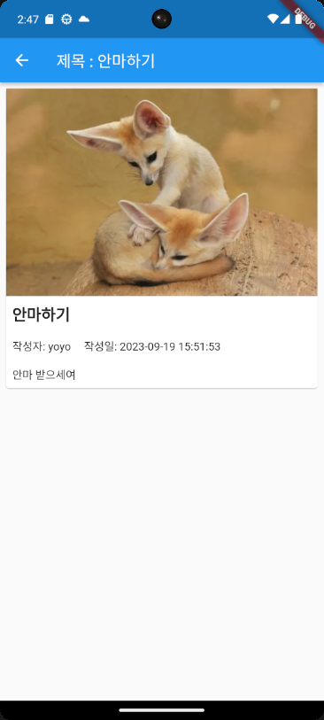
시현화면

Slide 11
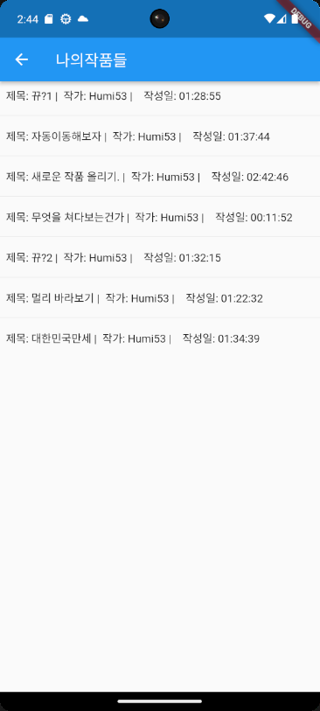
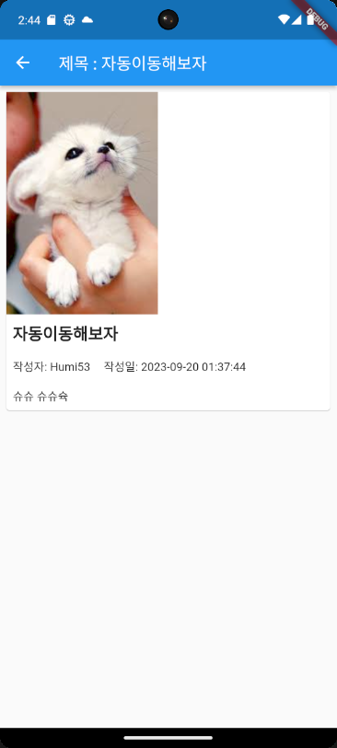
시현화면

Slide 12
PROJECTS SHOW
Q & A
THANK YOU
20
23

